Slide 1
Презентация
На тему: солнечная система- планета Венера.
Подготовила: ученица 4 класса «Г»
Коробец Алина.

Slide 2
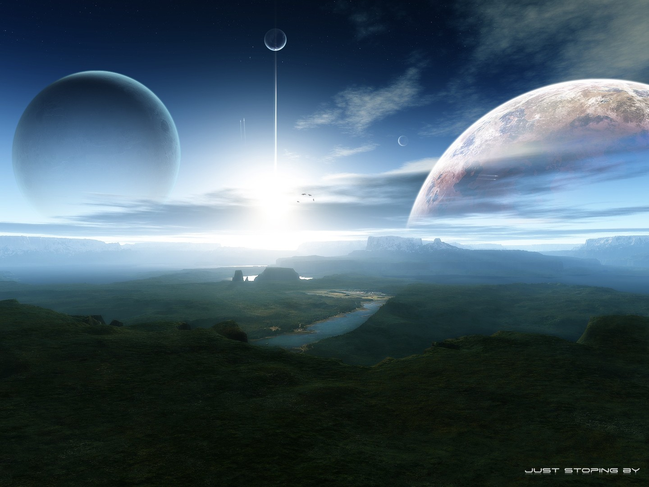

Slide 3
Фотографии планеты Венеры.
Фотографии планеты Венеры
Венера вторая по удалённости от Солнца планета Солнечной системы. Венера — внутренняя планета, и на земном небе не удаляется от Солнца дальше 48°. Венера — третий по яркости объект на небе и её яркость на небе уступает только блеску Солнца и Луны. Венера относится к числу планет, известных человечеству с древнейших времён.

Slide 5
Венера- самый яркий объект на нашем небе после солнца и луны, поэтому неудивительно ,что она привлекала людей с незапамятных времён. Античные звездочёты видели в пылающей «звезде» олицетворение богини любви. Сегодня ученым известно, что это целая планета, которая дает повод для пугающего сравнения с нашим миром.
Венера делает один оборот вокруг Солнца за 225 дней, находясь от него в среднем на расстоянии 108 млн. км

Slide 6
Внутри Венеры.

Slide 7
Между ядром и корой, покрывающей поверхность планеты, лежит мантия из расплавленного камня. Глубина коры составляет в среднем десятки километров. Примерно такая же толщина коры у Земли.
Но существует важное различие: у Венеры нет «скользящей» подложки, слоя, который называется астеносферой, благодаря которой на нашей планете тектонические плиты могут скользить то есть происходит так называемый дрейф континентов. Ученые полагают, что кора на Венере не двигается отчасти ввиду отсутствия воды на поверхности.

Slide 8
Вулканы на Венере.

Slide 9
Лучшие изображения поверхности Венеры получены с радиолокационных установок аппарата «Магеллан» в начале 1990- х. Данные, переданные на Землю, обработаны учеными из лаборатории реактивного движения в Калифорнии и превращены в трехмерные изображения. Затем их колоризировали, отталкиваясь от цветовой гаммы на фото, полученных советскими межпланетными станциями Венера-13 и Венера-14.

Slide 10
Расплавленный вулкан

Slide 11
Изображения демонстрируют поверхность, покрытую результатами вулканической деятельности: и высокие горы, и вулканические кратеры, порой достигающие высоты 8 км и более, и сложные рисунки растекающихся по сотням километров равнин потоков и ручейков лавы.

Slide 12
Кипящая лава.

Slide 13
Учитывая, что вся вода выпарилась там ещё миллиарды лет назад, ландшафт Венеры почти полностью сформирован в результате выбросов расплавленной лавы из вулканов на всей планете.

Slide 14
Учёный Джованни Доменико Кассини.

Slide 15
Биография учёного.
Джова́нни Домени́ко Касси́ни (итал. Giovanni Domenico Cassini, фр. Jean-Dominique Cassini; 8 июня 1625 — 14 сентября 1712) — итальянский и французский астроном и инженер.
Кассини был профессором астрономии в университете Болоньи, а с 1671 директором Парижской обсерватории.
Около 1665 Кассини впервые наблюдал Красное пятно Юпитера. Он открыл четыре спутника Сатурна и обнаружил щель в кольцах Сатурна (деление Кассини; 1675).
В 1672 Кассини отправил своего коллегу Жана Ришера в Французскую Гайану и они одновременно наблюдали Марс. Таким образом, по параллаксу удалось впервые вычислить расстояние до Марса и определить истинные размеры Солнечной системы.
В 1683 г. Кассини дал первое научное описание явления зодиакального света, предложив гипотезу, объясняющую его рассеянием солнечного света на линзообразном скоплении частиц пыли, лежащего в плоскости эклиптики; эта гипотеза является в настоящее время общепринятой.

Slide 16
Основные научные работы Кассини относятся к наблюдательной астрономии и прославился он, в первую очередь, как талантливый наблюдатель

